Slide 1
Antras Skyrius – Fonai ir Rėmeliai
Eugenijus Izidorius Costa 2026

Slide 2
Turinys
Tema
Problema
Sprendimas
Pavyzdžiai
Išvados ir Šaltiniai

Slide 3
Problema
Paprasti tinklalapio elementai gali atrodyti nuobodūs.
Sudėtingam dizainui dažnai naudojami papildomi paveikslėliai.
Permatomų kraštinių, pasikartojančių raštų ir sudėtingų formų kūrimas gali būti nelengvas.

Slide 4
Sprendimas
• Rinktis standartines CSS galimybes.
• Mažinti pasikartojantį kodą ir aiškiai atskirti atsakomybes.
• Numatyti naudotojo sąveiką: fokusą, užvedimą, paspaudimą ir animacijų būsenas.
• Patikrinti palaikymą naršyklėse ir išlaikyti atsarginį variantą, kai reikia.

Slide 5

Standartinės css galimybės
Juostuotas fonas
body {
background: repeating-linear-gradient(
45deg, #2b1ea1, #0e0849 15%, #0e4dd4 20%
);
}

Slide 6
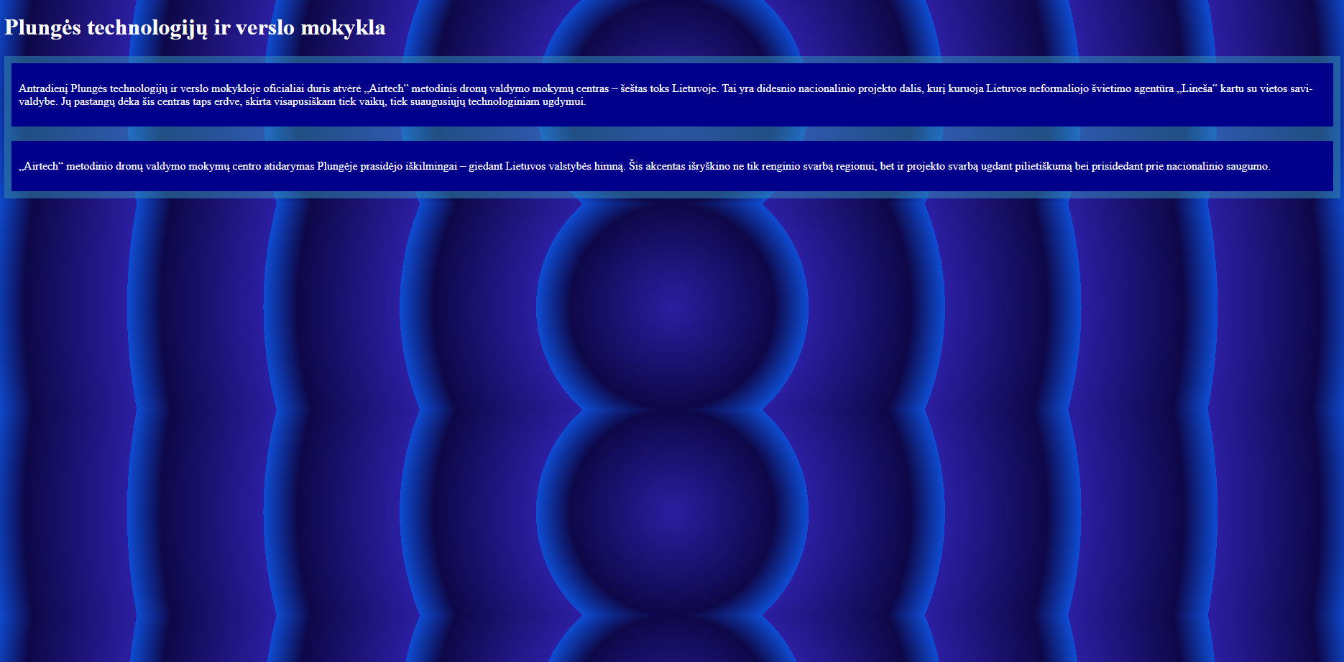
Spinulinis fonas
Standartinės css galimybės

Slide 7
body {
background: repeating-radial-gradient(
circle, #2b1ea1, #0e0849 15%, #0e4dd4 20%
);
}

Slide 8
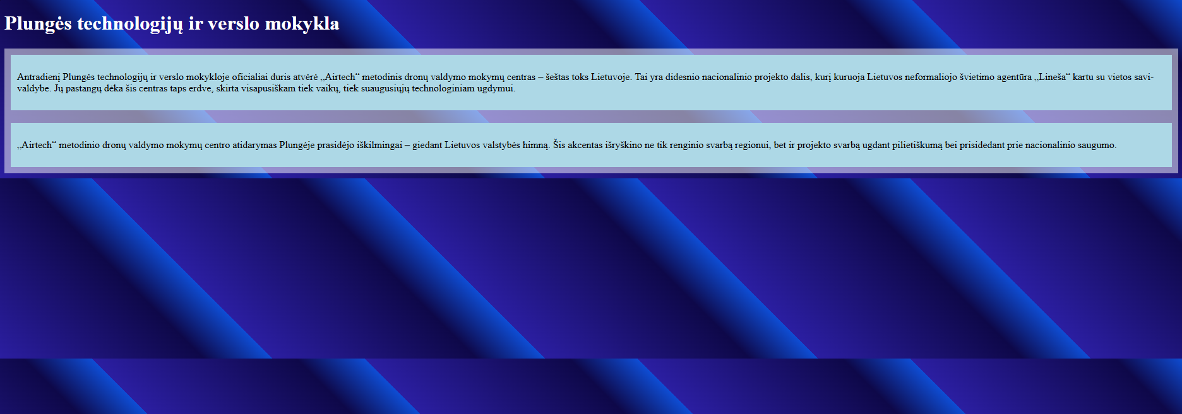
Standartinės css galimybės
Rėmelis

Slide 9
Pavyzdinis kodas
article{
border: 10px solid hsla(0,0%,100%,.5);
background: lightblue;
background-clip: padding-box;
padding: 10px;
}

Slide 10
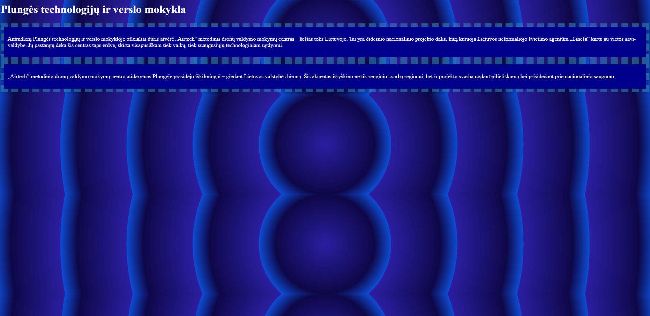
Brūkšniuotas rėmelis

Slide 11
article{
border: 10px dashed hsla(199, 57%, 45%, 0.534);
background:darkblue;
background-clip:padding-box;
padding:10px;
}

Slide 12
Animacijos
button{
cursor: pointer;
transition: 200ms ease;
}

Slide 13
Apibendrinimas
• CSS nėra skirtas tik dekoruoti puslapį, jis sprendžia konkrečias sąsajos problemas
• Gerai parinkti efektai pagerina aiškumą ir naudotojo patirtį.
• Prieš naudojant CSS puslapio kūrime, būtina įvertinti puslapio demografija, naršyklių bei kodo palaikymą.

Slide 14
Šaltiniai
Lea Verou - CSS Secrets: Better Solutions to Everyday Web Design Problems
Mozilla MDN

